Slide 1
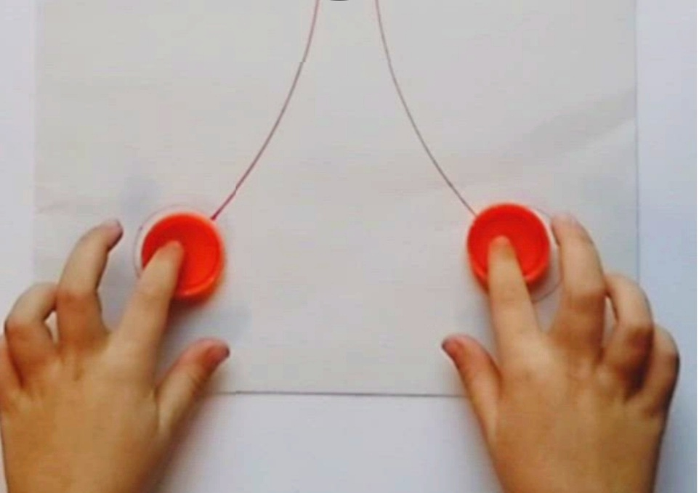
Podaljšano bivanje 1.razred VAJE ZA GRAFOMOTORIKO. UPORABIŠ LAHKO DVA ZAMAŠKA. https://www.pinterest.de/pin/391531761358961494/ https://m.facebook.com/watch/?v=575886813282755&_rdr

Slide 2
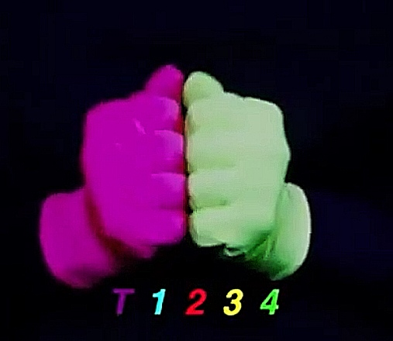
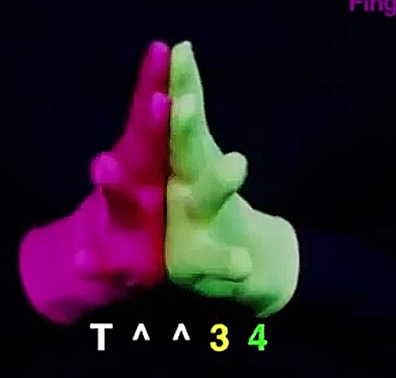
PRSTNE IGRE MALO TEŽJE, AMPAK VSEENO POSKUSI ☺. https://www.youtube.com/watch?v=rgAeqDqf8wQ&feature=youtu.be

Slide 3
UMIVANJE ROK, NATO PA PRIPRAVA ZAJTRKA ☺.

Slide 4
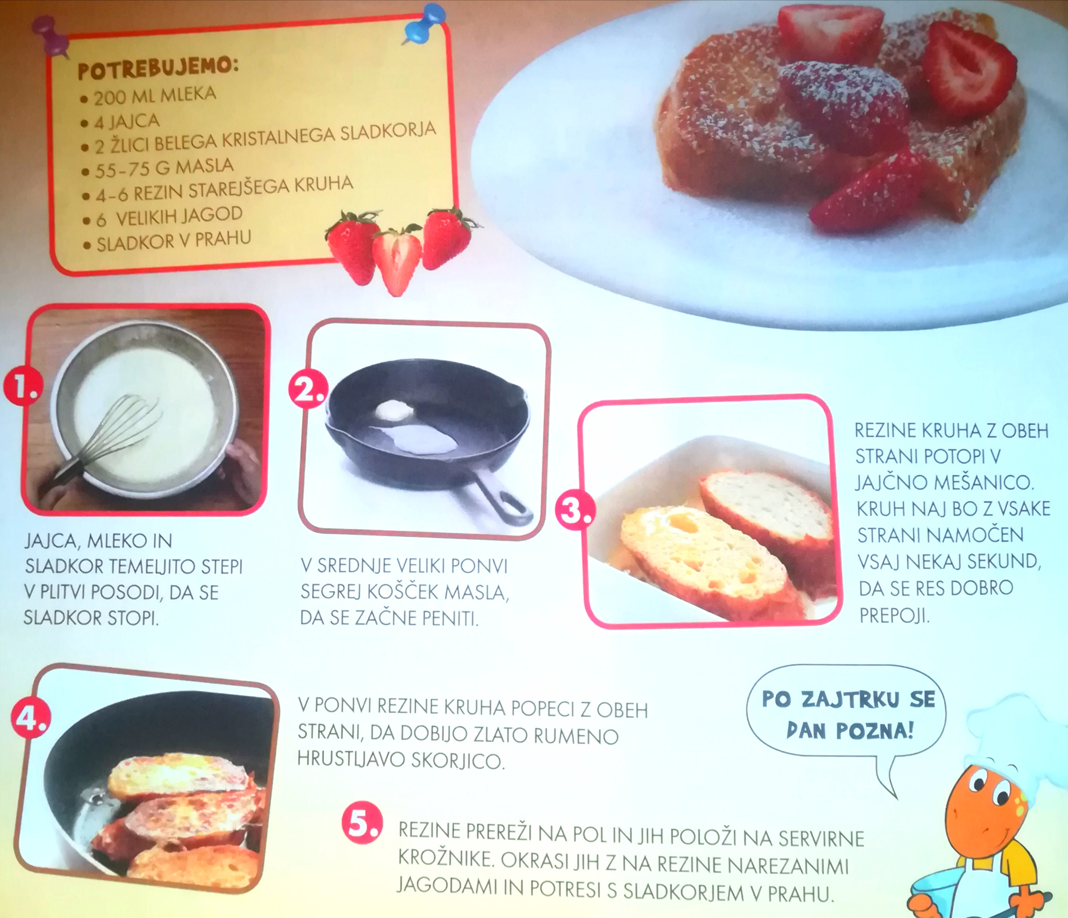
JAGODNI KRUHKI DA BO DAN ODLIČEN, SI PRIPRAVI ODLIČEN ZAJTRK-JAGODNE KRUHKE.

Slide 5
ALI VEŠ, OD KOD PRIHAJAJO JEDI? POVEJ. VZEMI LIST PAPIRJA IN NARIŠI SVOJO NAJLJUBŠO JED.

